Slide 1
室内图像的家具多标签标注与箱体重建算法研究
1541447 马天瑶
指导老师：贾金原 教授

Slide 2
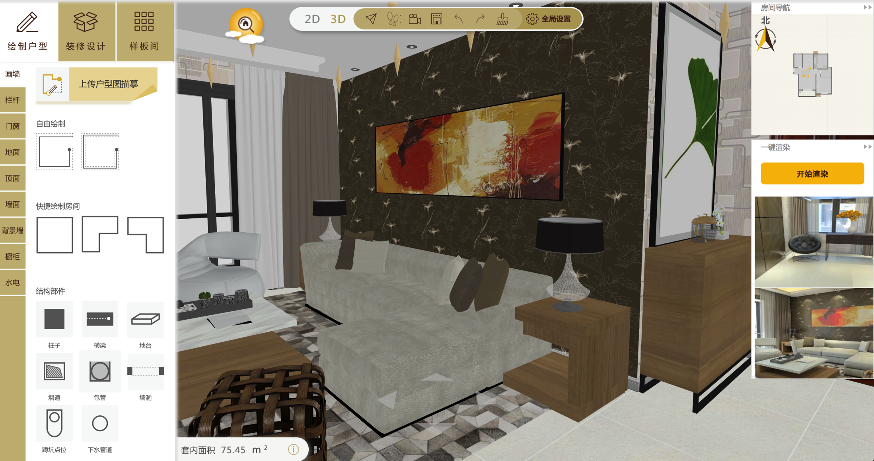
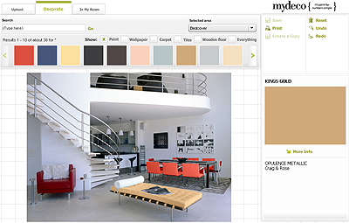
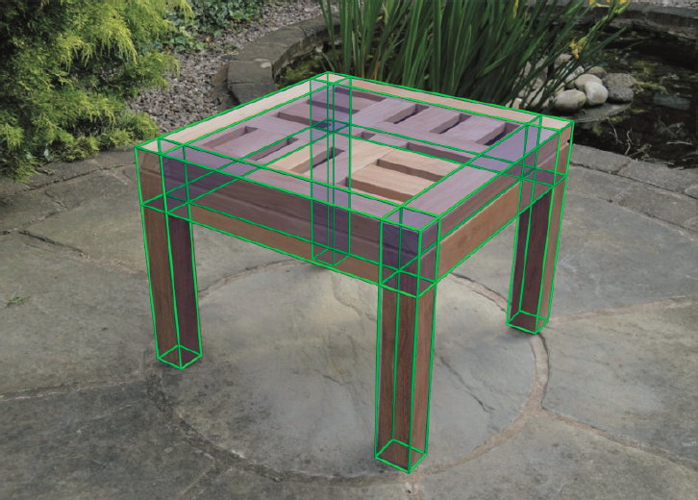
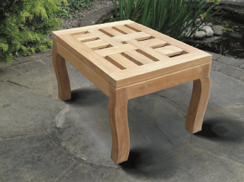
研究背景
3D家居环境+3D家具模型的DIY设计（建模复杂）
2D家居图像+3D家具模型的DIY设计（虚-实融合）
2D家居图像+2D家具图像的DIY设计（交互有限）

Slide 3
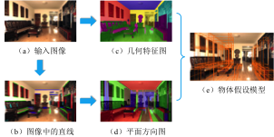
研究背景
基于虚实融合的3D家居DIY算法
获取到的图像特征信息少
生成的立方体模型比较杂乱
只能对图像内比较显著的物品进行识别

Slide 4
研究内容
设计出一个基于深度学习的解决方案来对室内图像的特征进行分析，实现多标签标注和分割，以获取图像中家具的属性信息，包括种类、位置、颜色以及材质等。
结合基于灭点的相机标定来获得真实空间中的定位，以实现家具的箱体重建。重建出的三维箱体模型，能够近似表示室内家居图像中的家具模型。

Slide 5
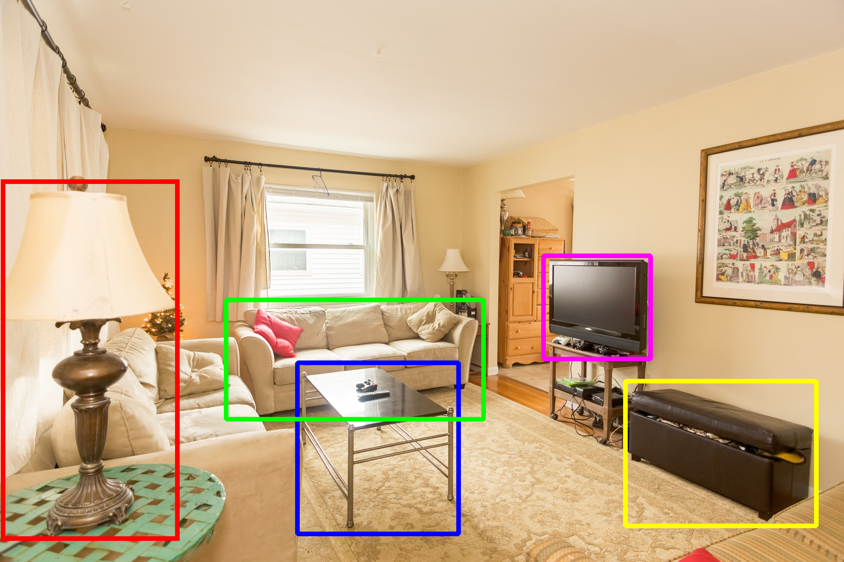
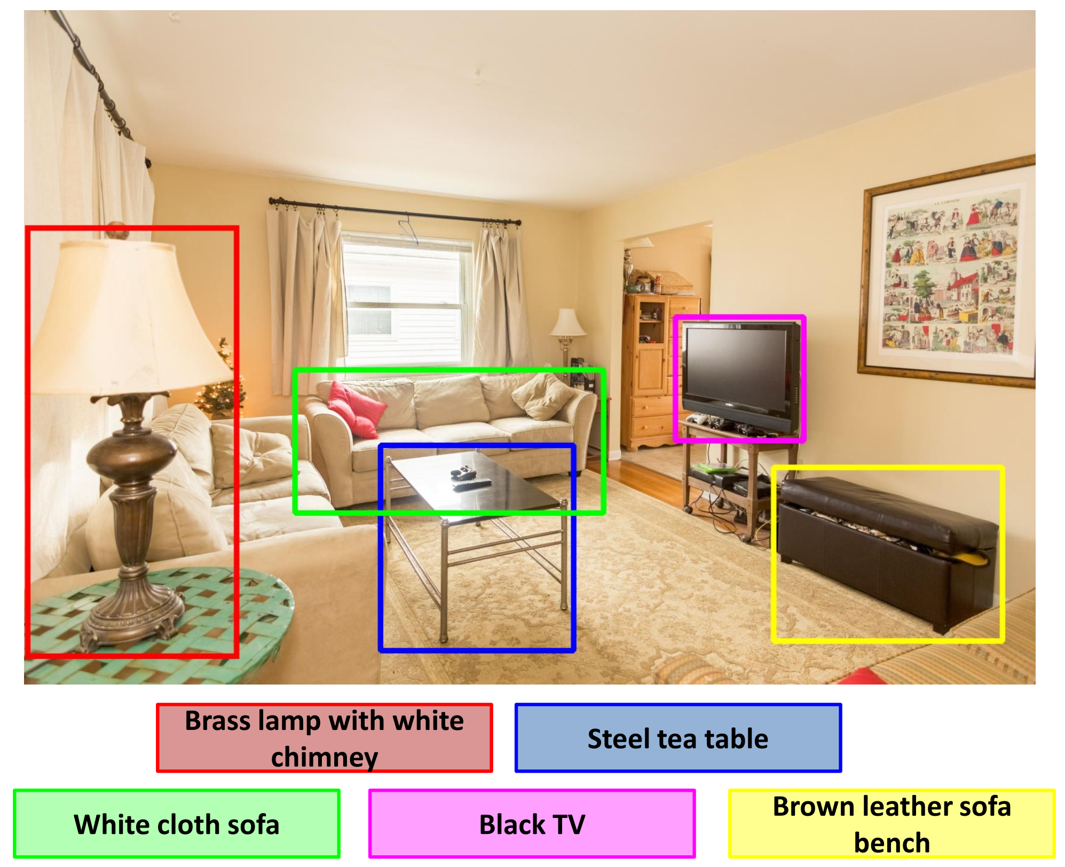
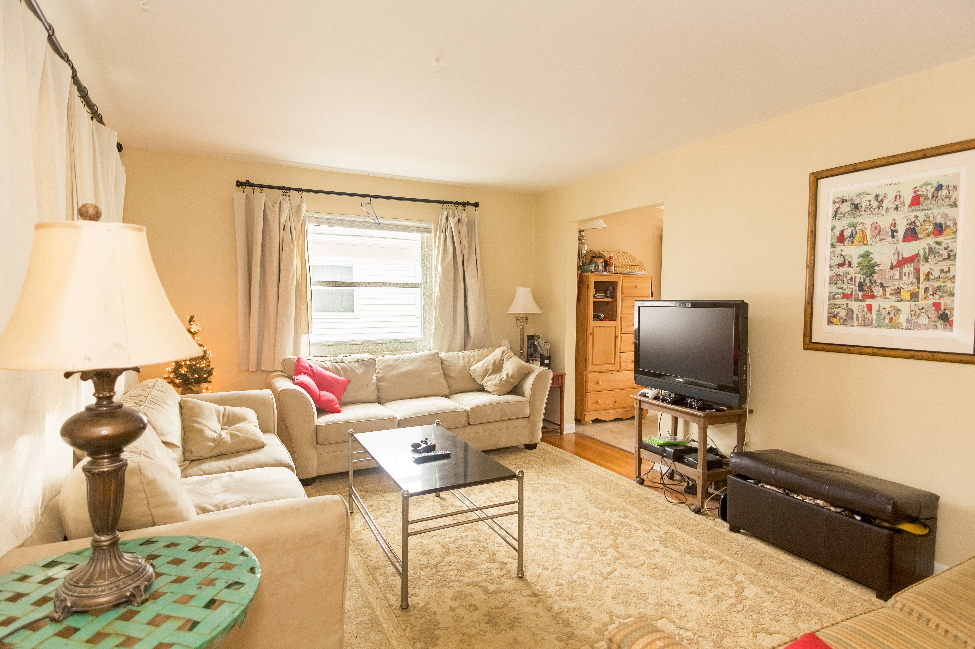
多标签标注
基于Faster R-CNN的图像标注
proposals (RoIs)
RPN
GRU
FC
Conv
bilinear interpolation
for each RoI
feature maps

Slide 6
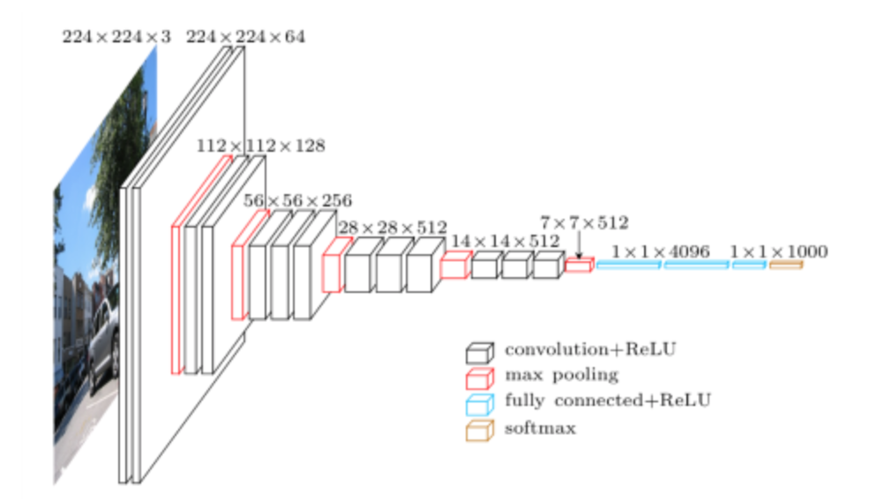
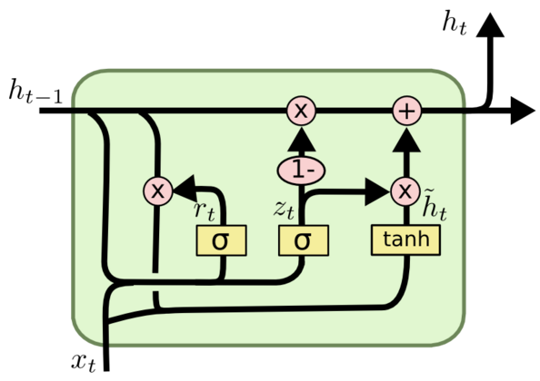
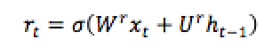
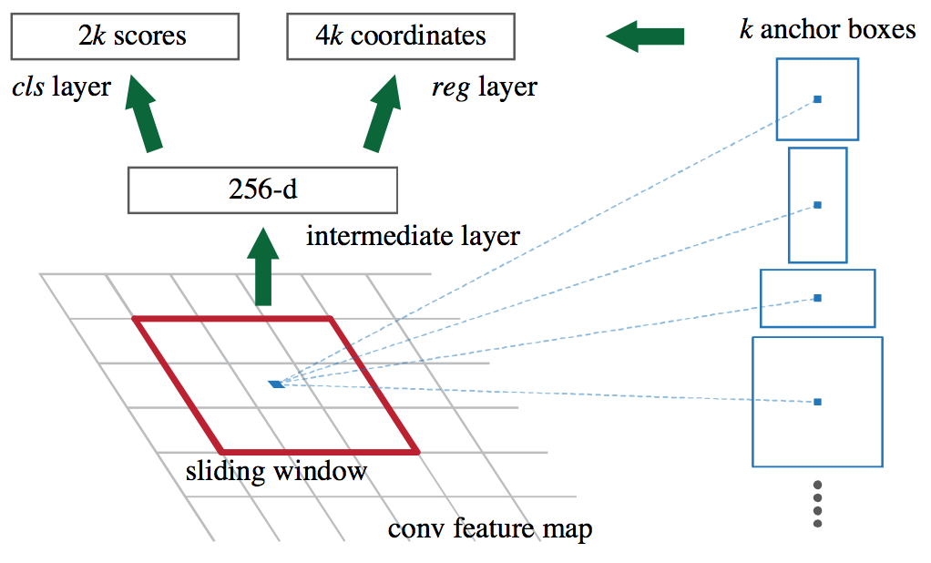
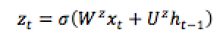
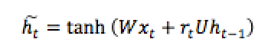
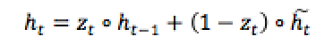
多标签标注
卷积神经网络——VGGNet-16
RPN
box回归
box采样
循环神经网络——GRU

Slide 7
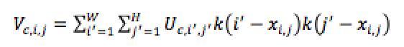
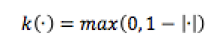
多标签标注
双线性差值
将输入特征U进行差值，得到输出特征V：
采样核：

Slide 8
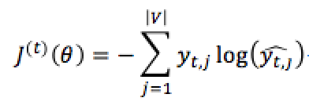
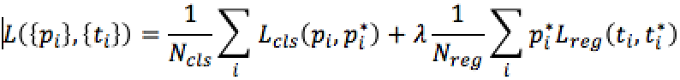
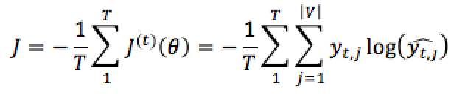
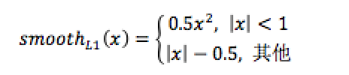
多标签标注
RNN——cross entropy
t时刻的损失函数：
对于大小为T的文本，损失函数为：
损失函数
CNN
分类损失Lcls是一个binary logistic loss，
回归损失Lreg=R(ti-ti*)是一个smooth L1 loss。

Slide 9
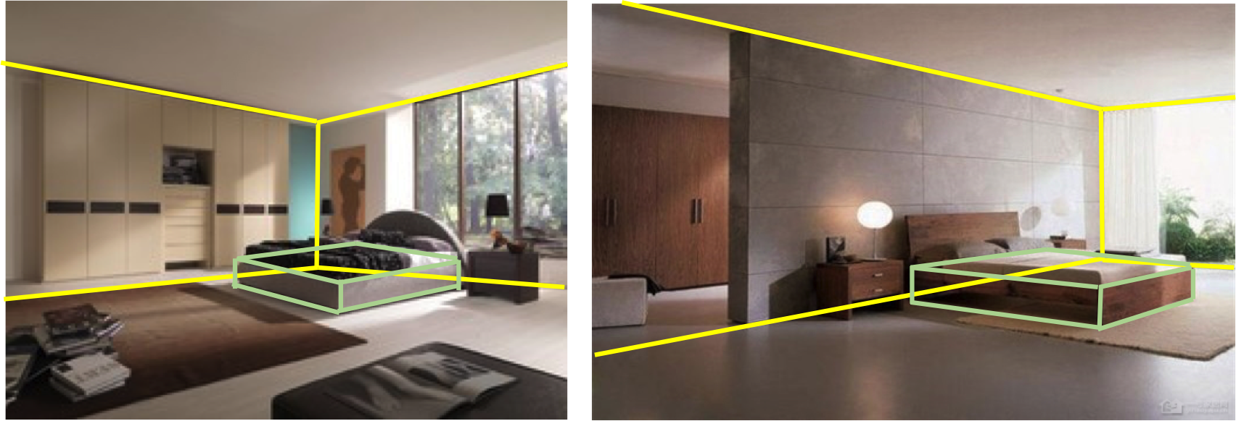
箱体重建
根据室内图像特点，假设：
家具的形状规则，所以可以用立方体粗略表示。
家具沿墙线摆放，所以家具平面平行于墙面。

Slide 10
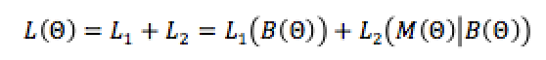
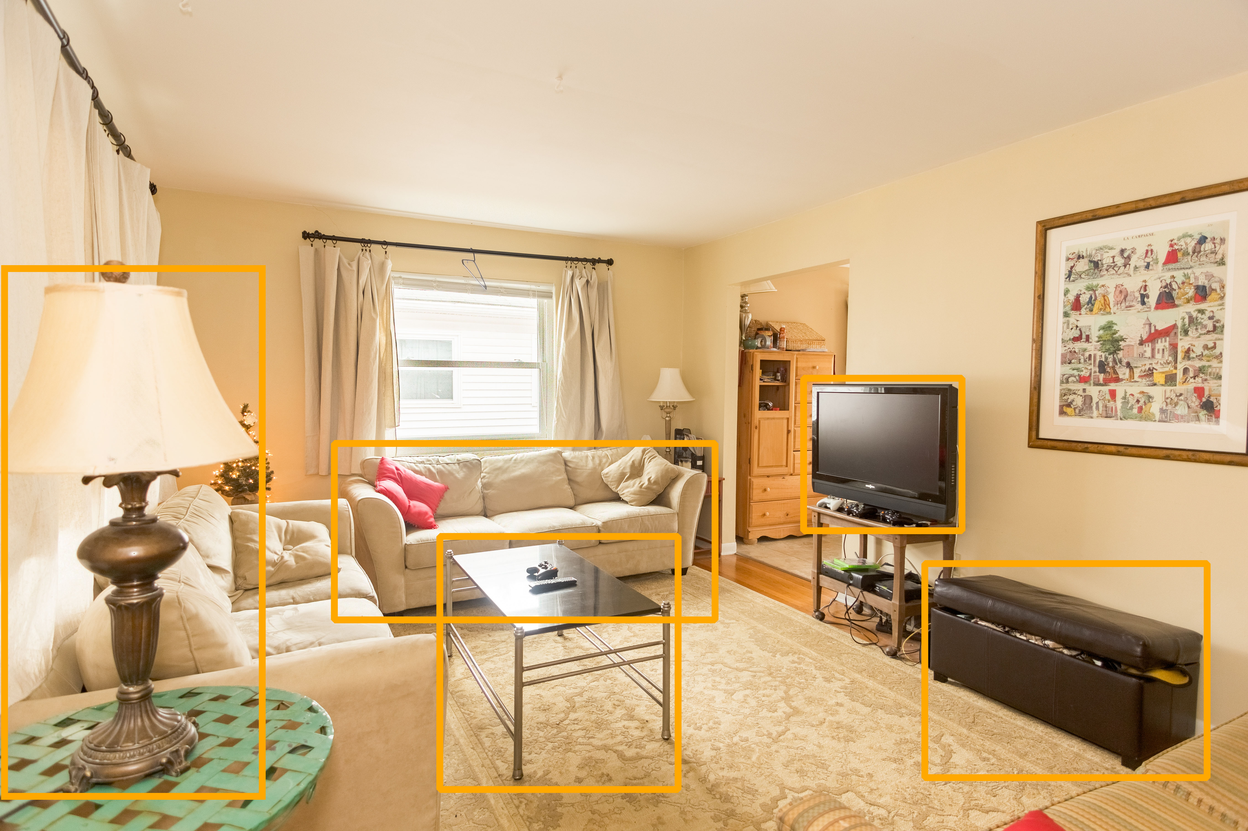
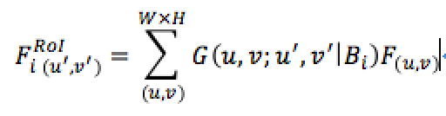
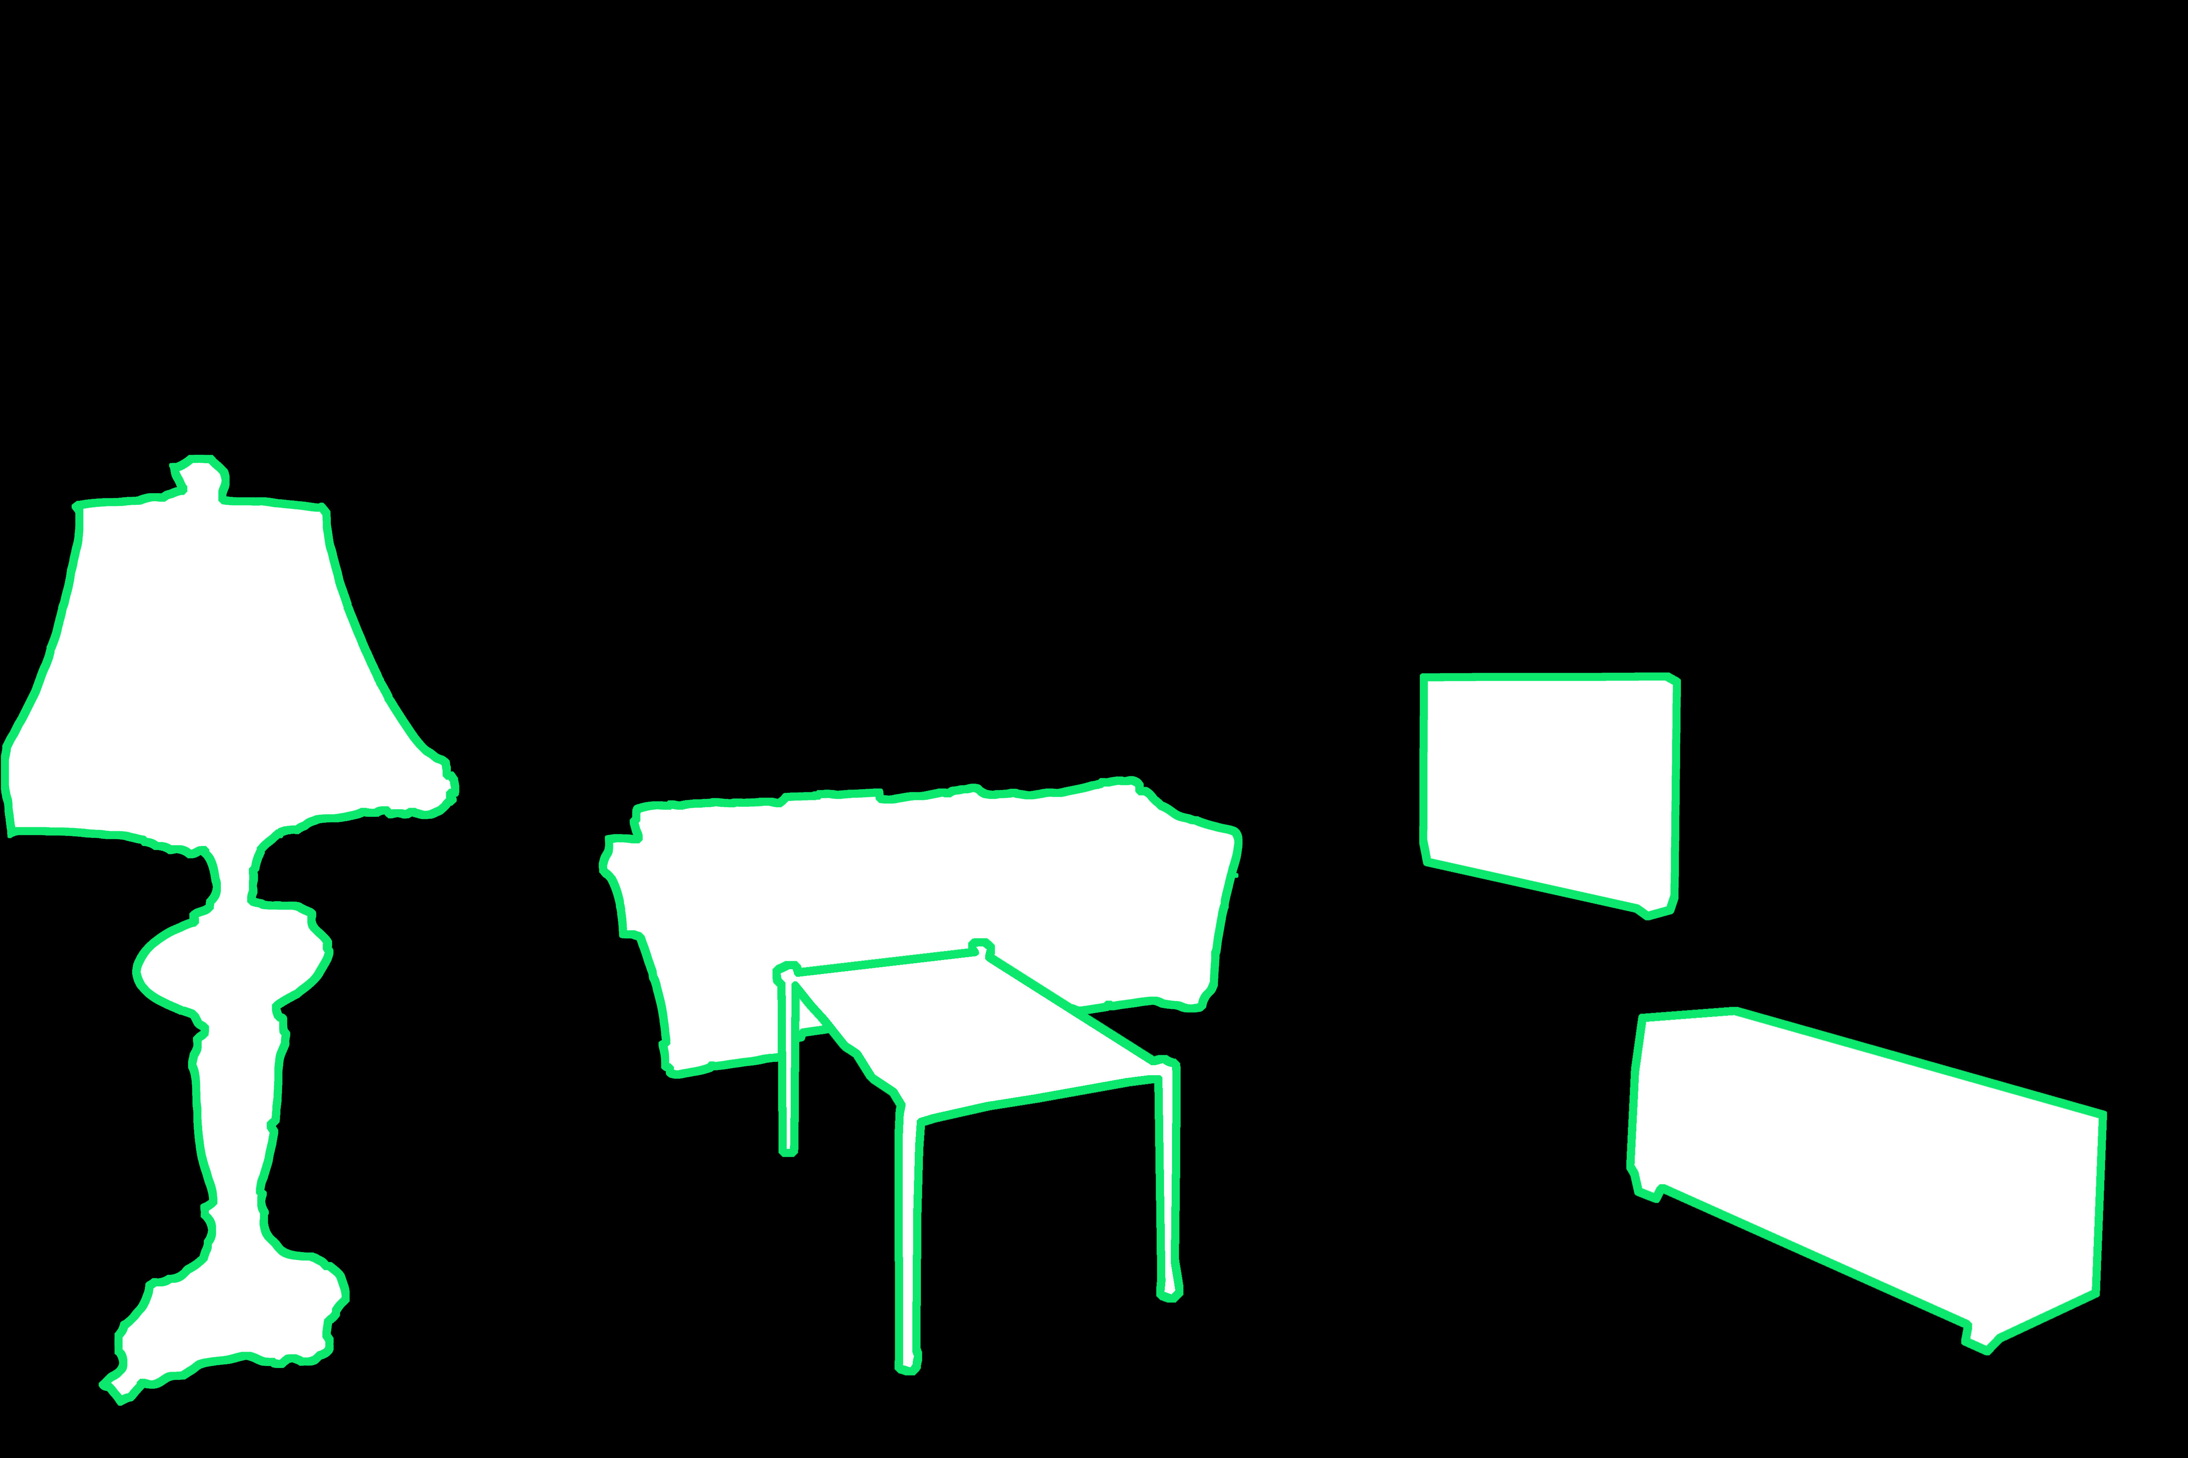
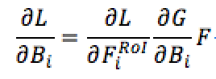
箱体重建
损失函数
端到端学习
链式法则：
基于Faster R-CNN的图像分割
proposals (RoIs)
RPN
FC
Conv
bilinear interpolation
max pooling
for each RoI
feature maps

Slide 11
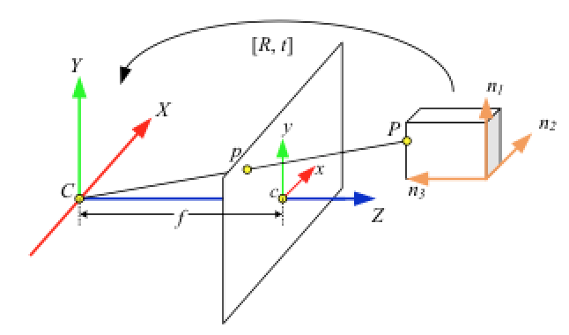
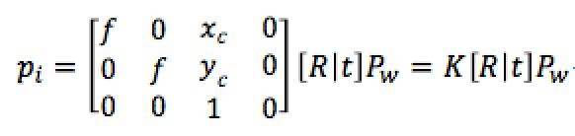
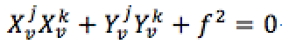
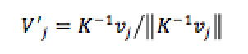
箱体重建
基于灭点的相机标定
三个相互正交灭点和房间主轴方向密切相关，定义世界坐标系：
1）平面X=0平行于家具的底面和顶面。
2）平面Y=0平行于家具的左面和右面。
3）平面Z=0平行于家具的前面和后面。
4）相机的高度距离底面为1。
由针孔模型可知三维空间坐标到图像坐标的变换定义如下：
标定矩阵K：
旋转矩阵R：

Slide 12
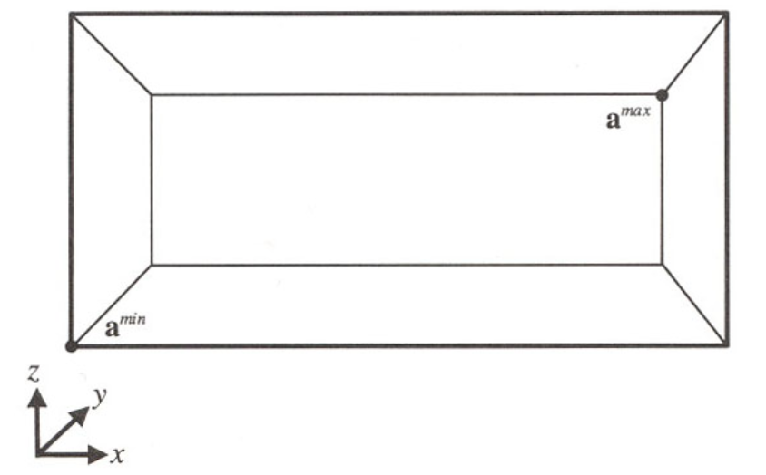
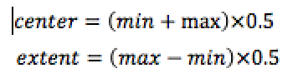
箱体重建
建立包围盒

Slide 13
具体实现
网络模型训练
模型搭建
数据处理
设置层的排列
室内图像
定义损失函数
定义优化方式
已训练的图像分割网络
定义超参数
参数初始化
数据预处理
图像分割
有标注的数据集
模型检查
梯度检查
合理性检查
基于灭点的相机标定
有分割的数据集
建立包围盒
模型跟踪
超参数调优
建立箱体的图像
已训练的图像标注网络
室内图像
图像标注
多标签标注的图像

Slide 14
具体实现
模型搭建
像素值均值化
优化方式：Nesterov Momentum和Adam
解决过拟合：L2正则化程度λ 、随机失活概率p
参数初始化：权重W、偏置b
模型检查
梯度检查
合理性检查：对小数据子集进行过拟合
超参数调优
损失值
训练集和验证集的准确率
数据预处理（MS COCO数据集）
Id | 名称
62 | Chair
63 | Couch
65 | Bed
67 | Dining table
70 | Toilet
72 | TV
78 | Microwave
79 | Oven
80 | Toaster
81 | Sink
82 | Refrigerator

Slide 15
实验结果
神经网络的训练工作在AWS平台上进行，使用的是EC2服务下的g2.2xlarge实例。其余的工作在PC端进行。
服务器端具体配置如下：
（1）操作系统：Ubuntu 14.04
（2）8个CPU：Intel Xeon E5-2670 （Sandy Bridge）
（3）1个GPU：NVIDIA GRID K520
客户端具体配置如下：
（1）操作系统：macOS Sierra 10.12.6
（2）处理器：2.2 GHz Intel Core i7
（3）显卡：Intel Iris Pro 1536 MB

Slide 16
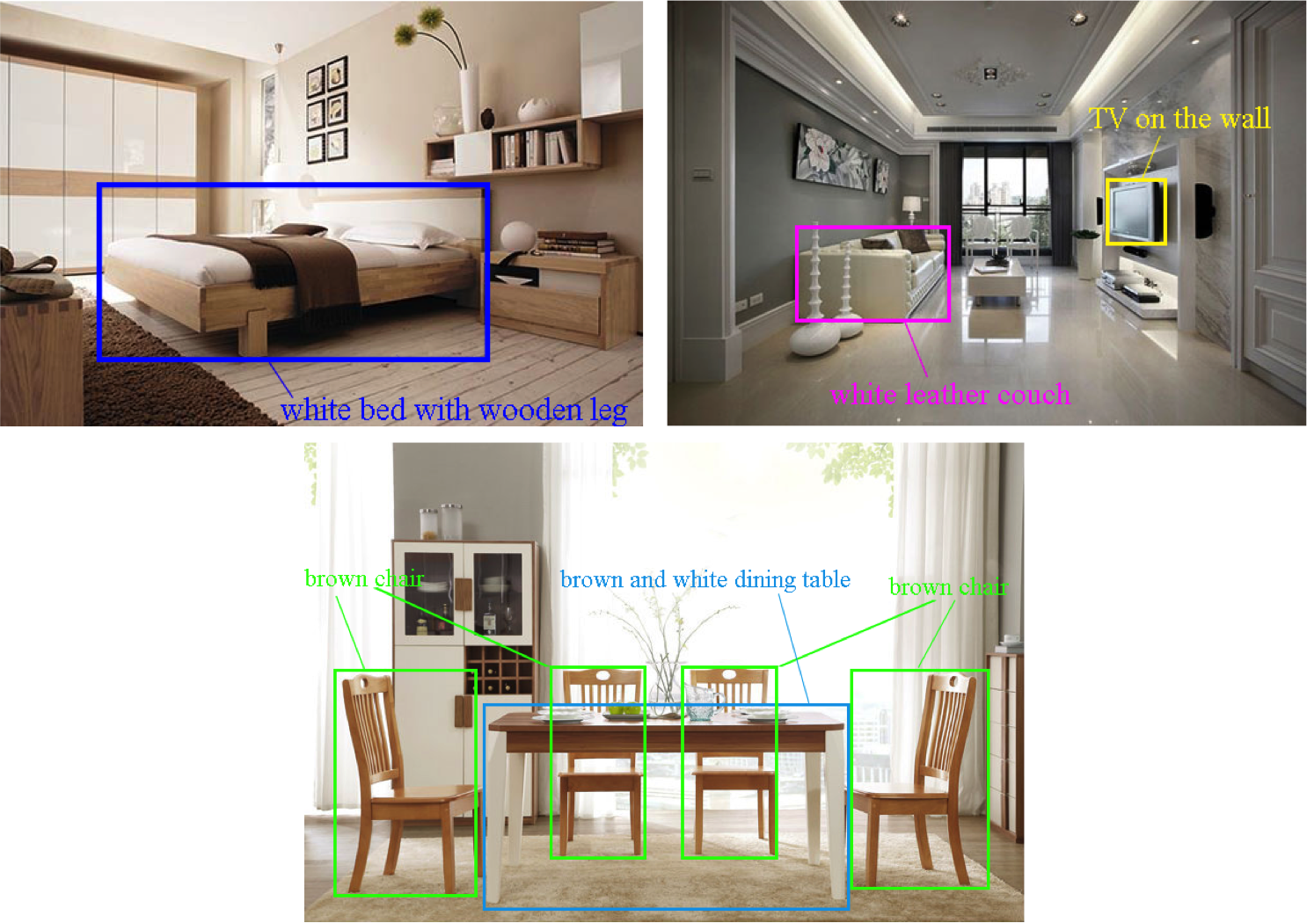
实验结果
图像标注网络经过超参数调优后，得到超参数的设置为：学习率lr=1×10-4 ，L2正则化强度l2=1×10-5，随机失活概率p=0.5，minibatch大小b=50。
此外，优化方式为momentum=0.9的Nesterov Momentum和decay_rate1=0.9、decay_rate2=0.999、epsilon=1×10-8的Adam。

Slide 17
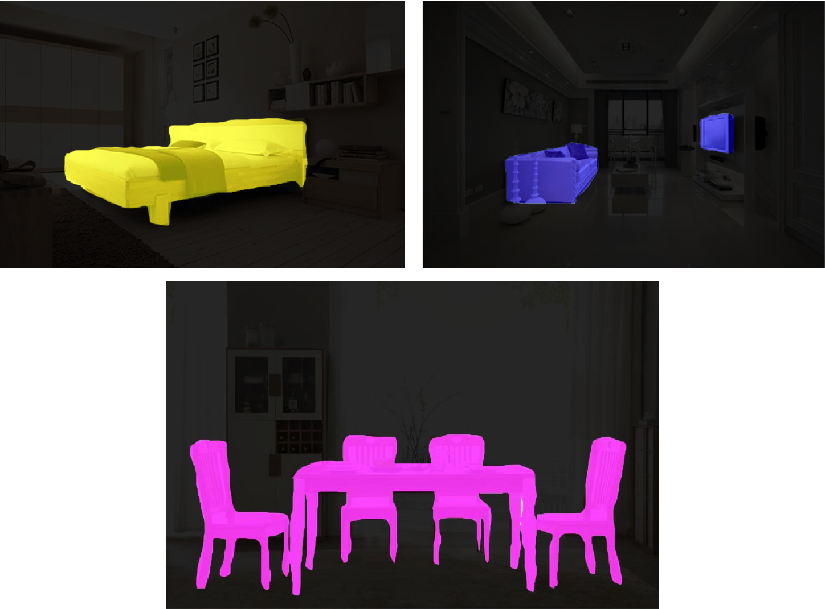
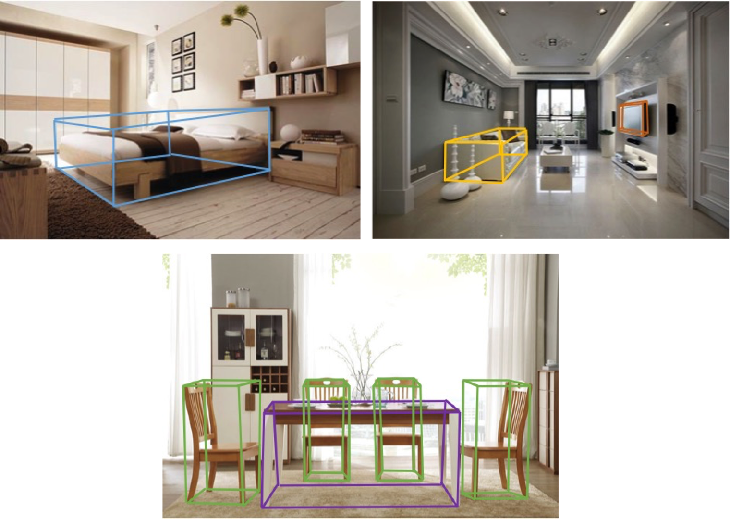
实验结果
图像分割网络经过超参数调优后，得到超参数的设置为：学习率lr=3×10-5，L2正则化强度l2=5×10-5，minibatch大小b=50。
此外，优化方式为decay_rate1=0.9、decay_rate2=0.999、epsilon=1×10-8的Adam。

Slide 18
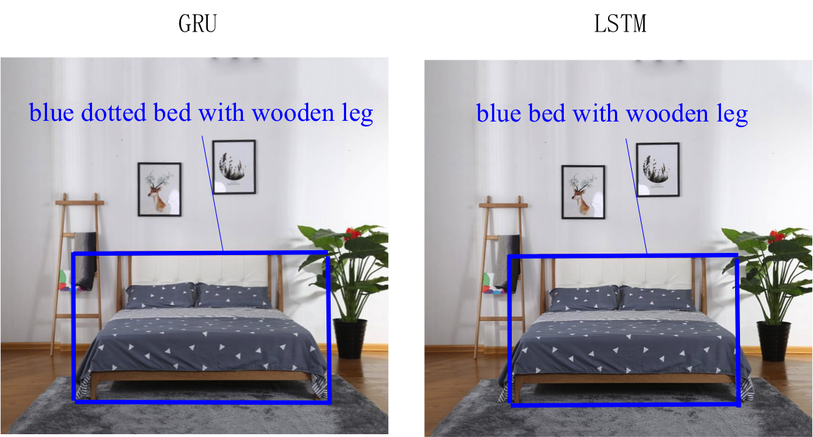
实验结果
GRU和LSTM的对比
隐藏层单元 | 执行时间(ms)
GRU | 348
LSTM | 357

Slide 19
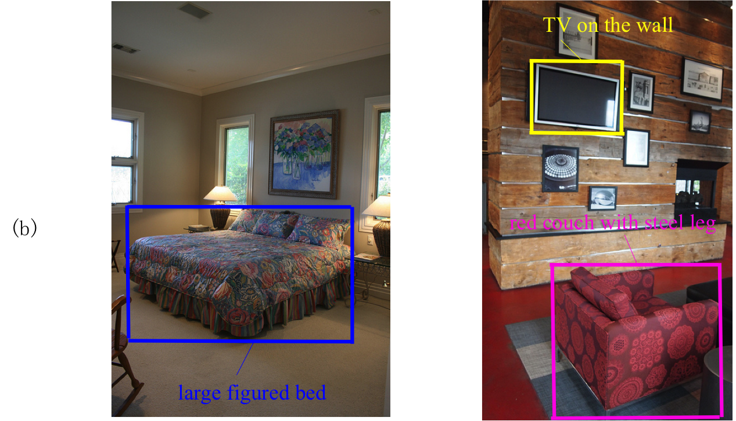
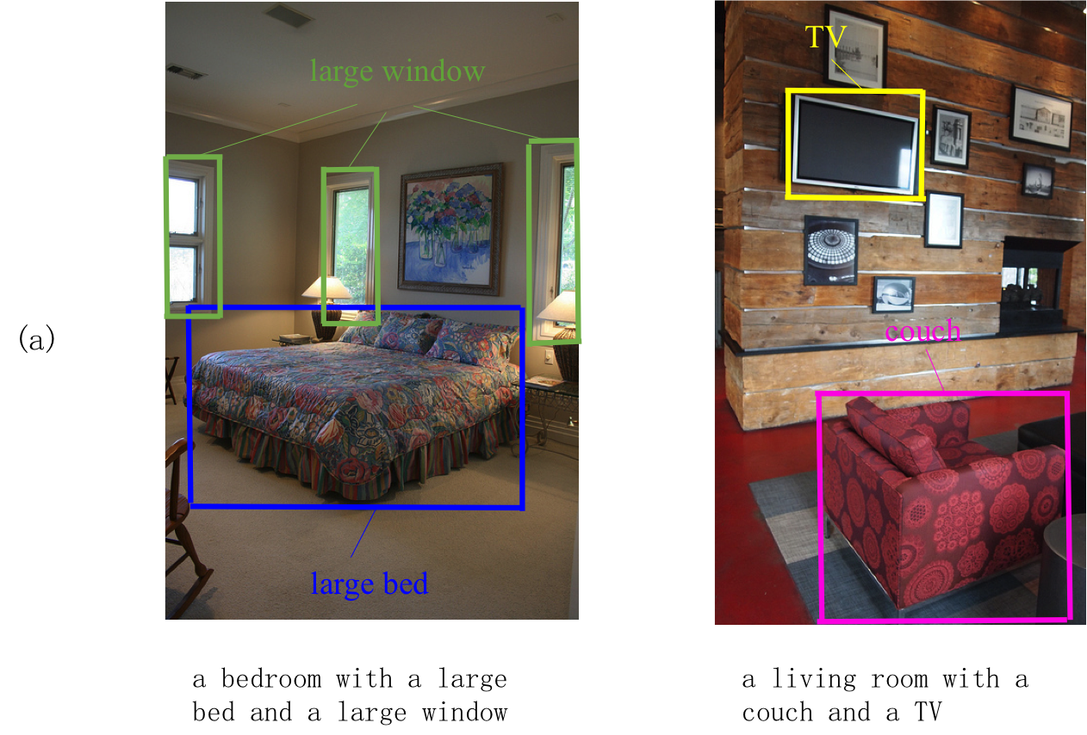
实验结果
不同方法标注的效果对比

Slide 20
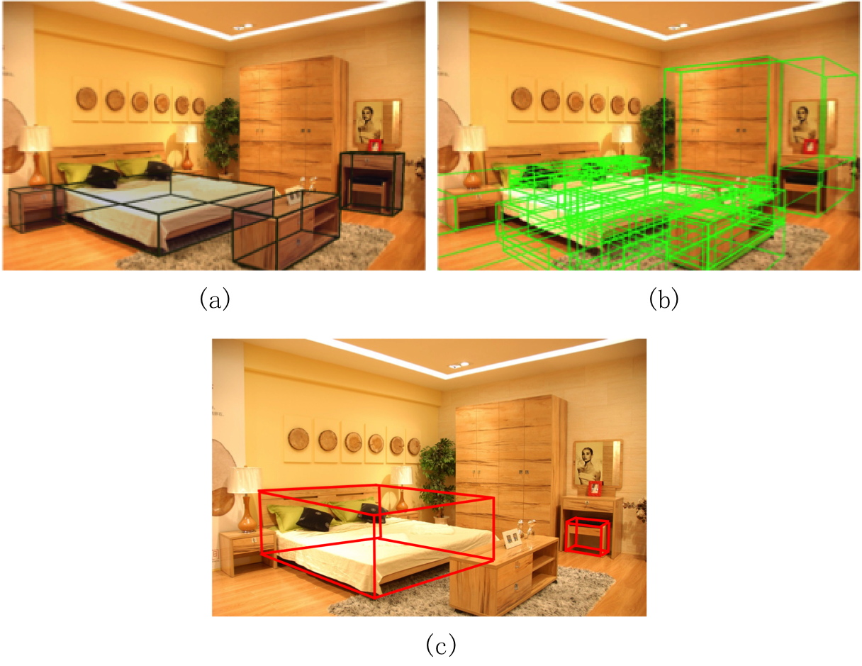
实验结果
不同方法箱体重建的效果对比

Slide 21
Thank You!

